Slide 1
Жанрово - стильове розмаїття творчості Марії Матіос
Орленко Оксана Григорівна
учитель української мови і літератури
Жовнинського навчально-виховного комплексу
«Дошкільний навчальний заклад – загальноосвітня школа
І-ІІІ ступенів»

Slide 2
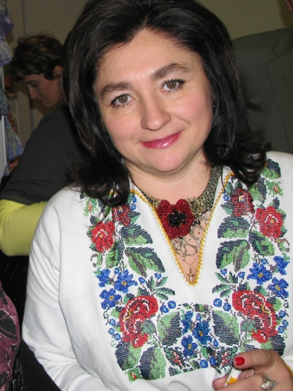
Матіос Марія Василівна

Slide 3
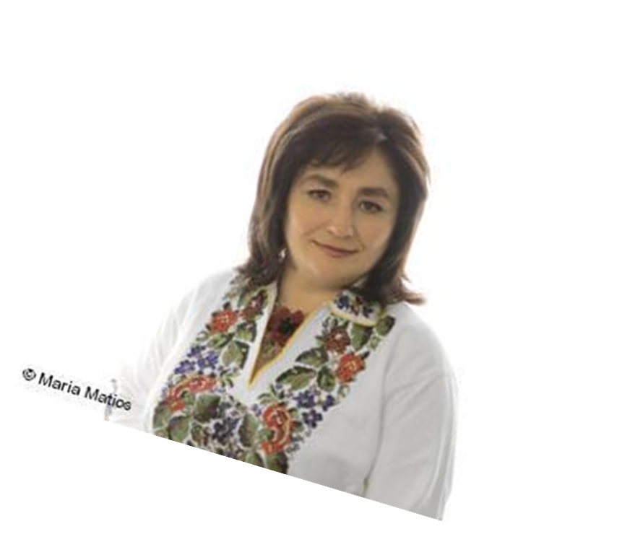
Біографія
Марія Матіос народилася 19 грудня 1959 року в селі Розтоки на Буковині у родині гуцулів. Старша сестра генерал-майора СБУ Анатолія Матіоса. Перші вірші надрукувала у 15 років.

Slide 4
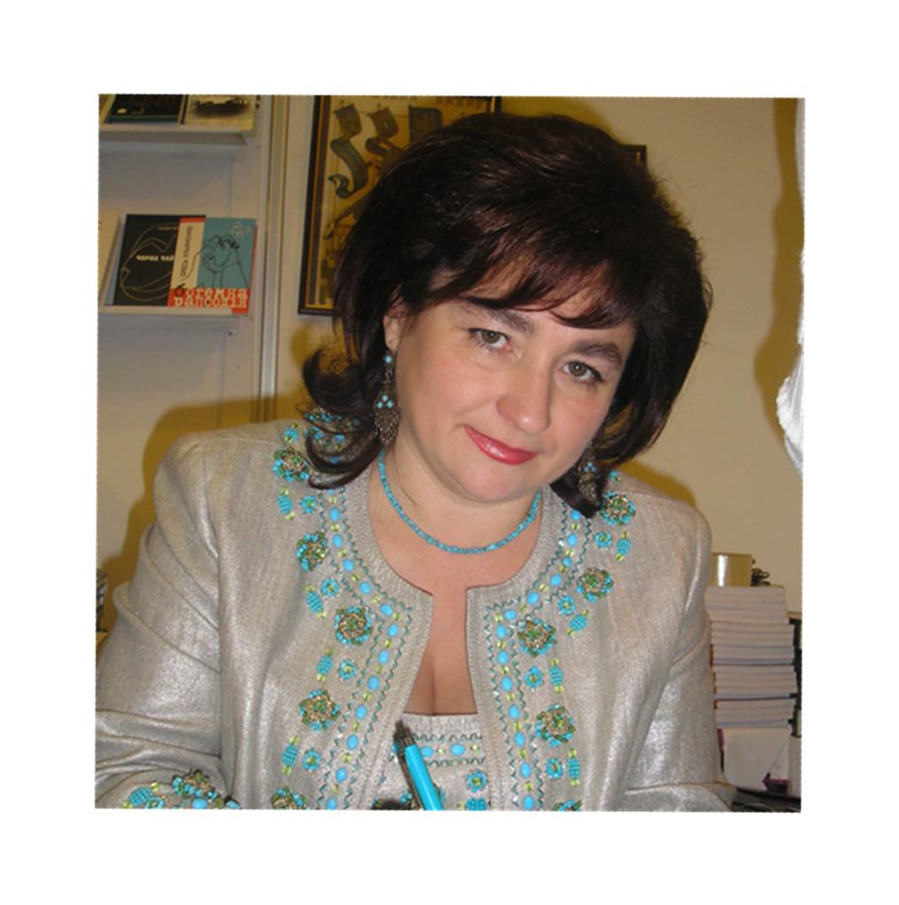
Випускниця філологічного факультету Чернівецького університету (1982). Член КПРС. Член Спілки письменників СРСР (з 1986)

Slide 5
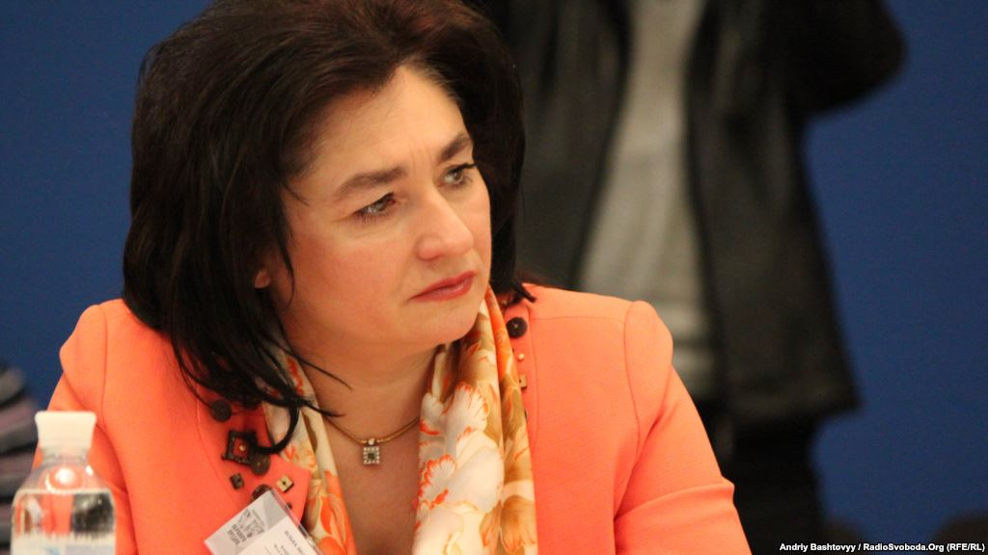
Була серед тих, хто домігся присвоєння Чернівецькому університету імені Юрія Федьковича.

Slide 6
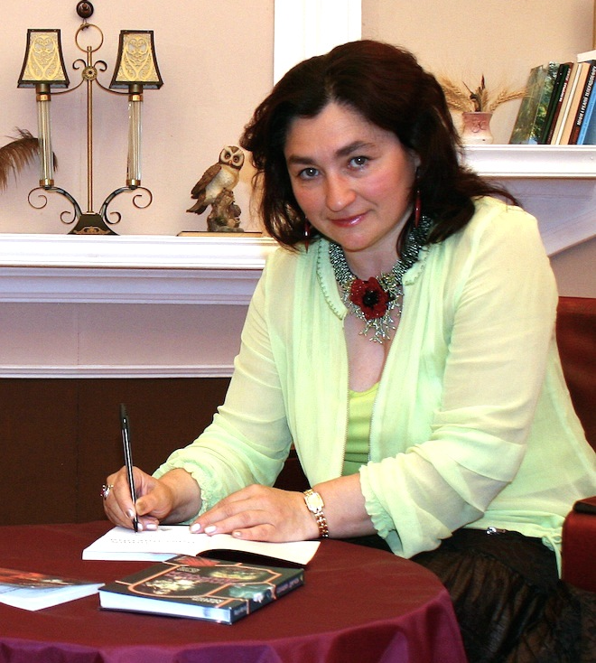
1992 — дебютувала у журналі «Київ», опублікувавши новелу «Юр'яна і Довгопол».

Slide 7
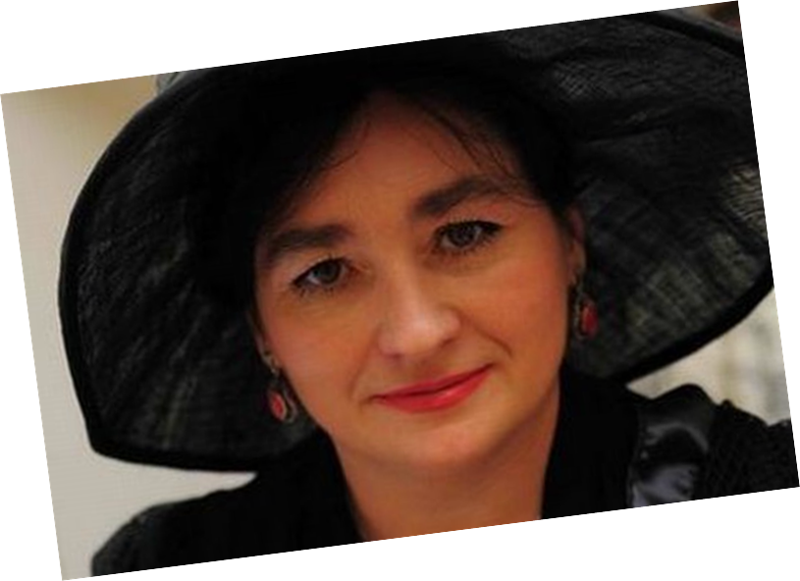
Протягом близько 10 років займалась журналістикою. 8 із них була редактором газети на машинобудівному заводі імені Дзержинського в Чернівцях. Керувала Чернівецькою обласною організацією Національної спілки письменників України, займалась видавничою справою, була одним із засновників науково-літературного «Буковинського журналу».

Slide 8
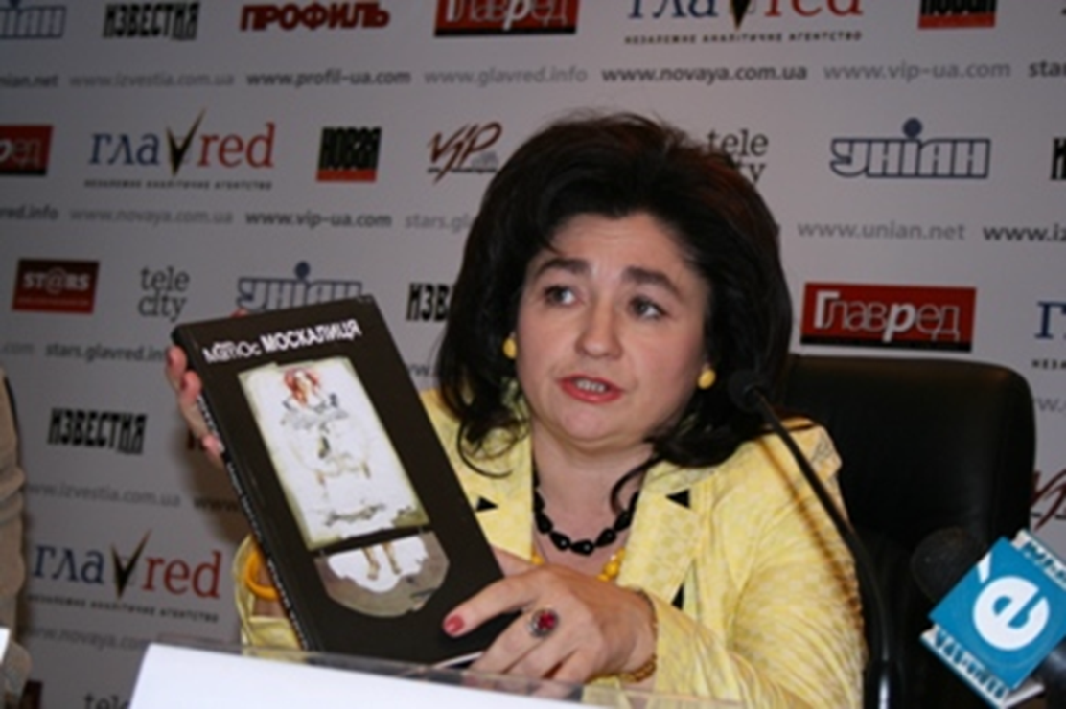
З листопада 2005 р. до 17 вересня 2010 р. працювала заступником голови Комітету з Національної премії України
ім. Тараса Шевченка

Slide 9
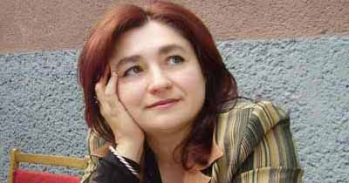
2011 — член журі літературного конкурсу «Юне слово»

Slide 10
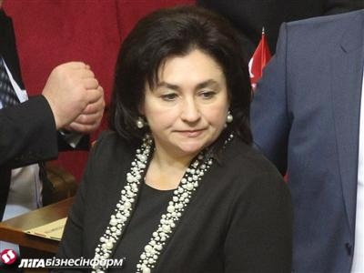
2012 — народний депутат Верховної Ради України

Slide 11
Особисте життя
Живе в Києві.
Заміжня, має сина.
Дослідила свій родовід до 1790 року.
Цікавиться психологією, етнографією, городництвом та квітникарством.

Slide 12
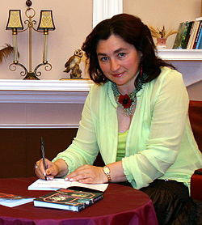
Творчість
Має неофіційний титул «найпліднішої письменниці України».
Критика її називає як не «чортиком, що вискочив із табакерки», то «грант-дамою української літератури».

Slide 13
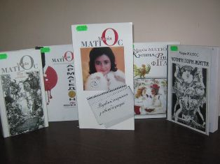
Збірки віршів:
«З трави і листя» (1982)
«Вогонь живиці» (1986)
«Сад нетерпіння» (1994)
«Десять дек морозної води» (1995)
«Жіночий аркан» (2001)
«Жіночий аркан у саду нетерпіння» (2007)

Slide 14
Найбільшу популярність здобули її прозові твори:
«Нація» (2001)
«Життя коротке» (2001)
«Бульварний роман» (2003)
««Фуршет» від Марії Матіос» (2003)
«Солодка Даруся» (2004)
«Щоденник страченої» (2005)
«Містер і місіс Ю в країні укрів» (2006)
«Нація. Одкровення.» (2006)
«Щоденник страченої» (2007)
«Майже ніколи не навпаки» (2007)
«Москалиця; Мама Мариця — дружина Христофора Колумба» — видавництво «Піраміда» (2008)
«Кулінарні фіґлі» (2009)
«Чотири пори життя» (2009)
«Вирвані сторінки з автобіографії» (2010)
«Армагедон уже відбувся» (2011)
«Черевички Божої матері» (2013)

Slide 15
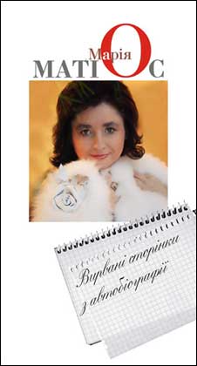

Slide 16
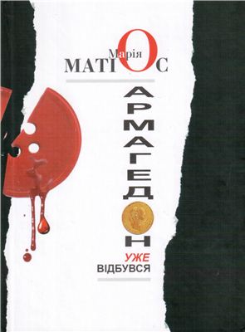
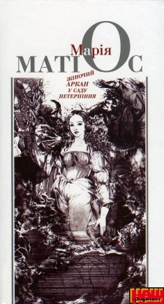
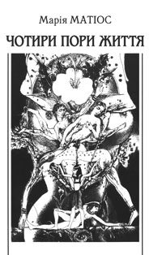

Slide 17
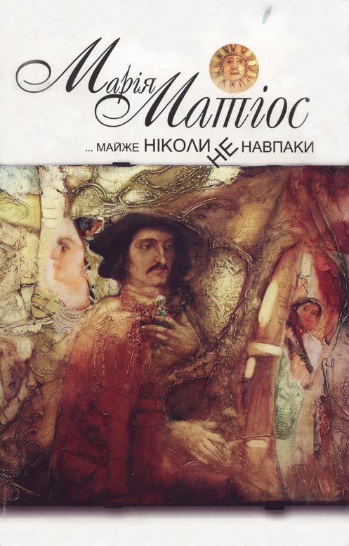
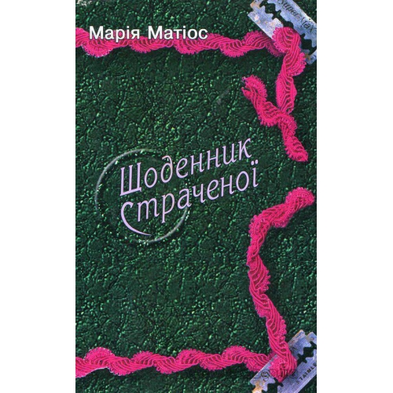

Slide 18
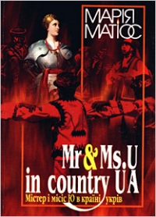
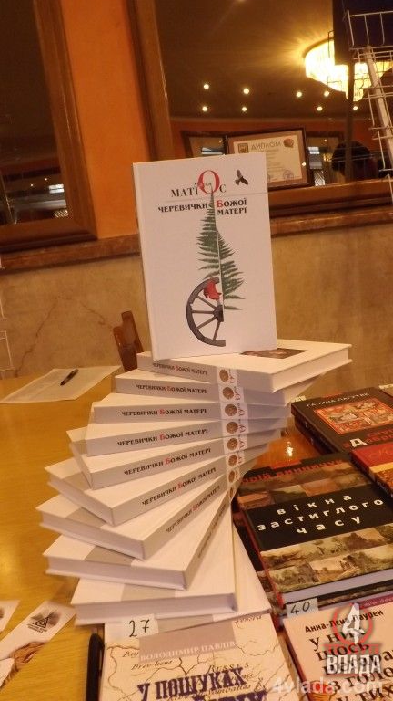
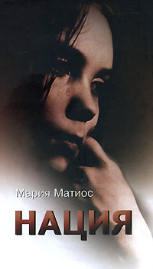

Slide 19
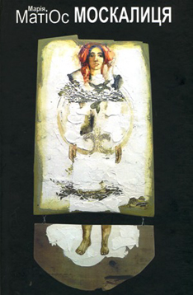

Slide 20
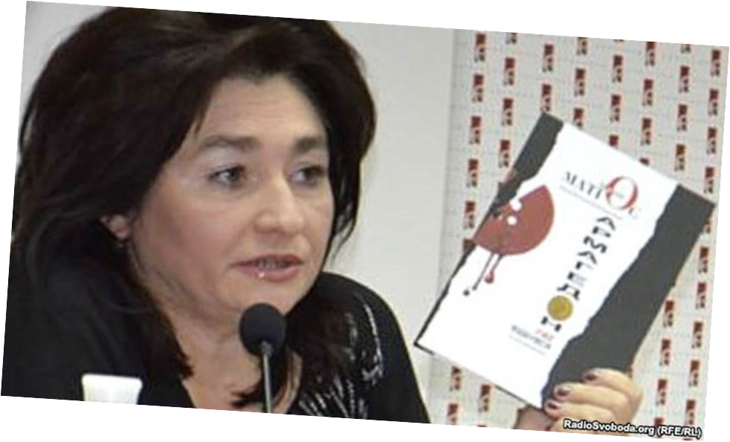
Твори письменниці перекладені німецькою, сербською, румунською, російською, польською, хорватською, білоруською, азербайджанською, японською, китайською, єврейською мовами. Друкувалися в Австрії, Канаді, США, Китаї, Хорватії, Росії, Сербії.

Slide 21
Премії
2013 — «Українсько-японська дружба і співробітництво». Церемонія вручення відбулася 22 березня 2013 року.
2009 — державна нагорода — диплом I ступеня в номінації «Бестселер» на V Київському міжнародному книжковому ярмарку за книгу «Москалиця. Мама Маріца — дружина Христофора Колумба»
2008 — переможець конкурсу «Книжка року 2008» в номінації «Красне письменство — Сучасна українська проза»: «Марія Матіос. Москалиця; Мама Мариця — дружина Христофора Колумба» (видавництво «Піраміда»).
2007 — переможець конкурсу «Книжка року» в номінації «Красне письменство» («Майже ніколи не навпаки»).
2007 — Гран-прі та 1-е місце конкурсу «Коронація слова 2007» за роман «Майже ніколи не навпаки».
2005 — лауреат Національної премії України імені Тараса Шевченка за роман «Солодка Даруся».
2004 — переможець конкурсу «Книжка року» («Солодка Даруся»).

Slide 22
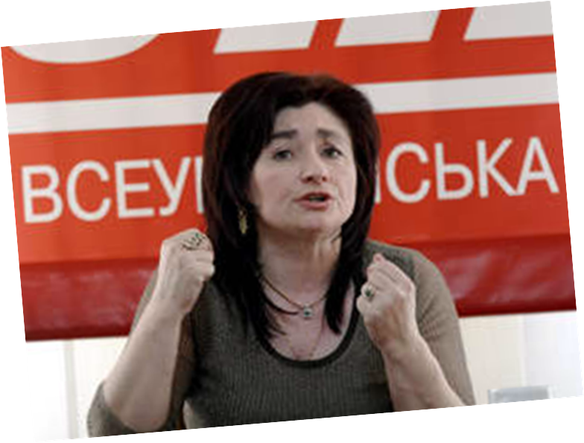
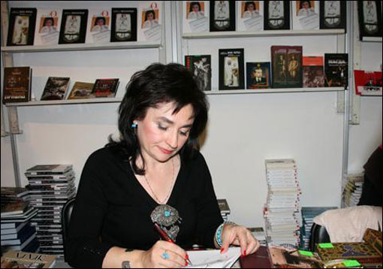

Slide 23
Список використаних джерел:
Інтернет-ресурси:
uk.m.wikipedia.org/
www.gogle.com/

